Slide 1
ESCUELA SUPERIOR POLITECNICA DEL LITORAL
FACULTAD DE ECONOMÍA Y NEGOCIOS
PROYECTO DE CREACIÓN DE UN
CONJUNTO RESIDENCIAL UNIVERSITARIO
EN LA CIUDAD DE GUAYAQUIL
Tesis de Grado
Previa la obtención del Título de:
Economista con Mención en Gestión Empresarial
Presentado por
Edgar Arturo Veintimilla Sánchez
Guayaquil-Ecuador
2012

Slide 2
“Memoria de acuerdo al
Proyecto de Titulación para la Obtención del Título de Economista con Mención en Gestión Empresarial

Slide 3
“PROYECTO DE CREACION DE RESIDENCIA UNIVERSITARIA EN LA CIUDAD DE GUAYAQUIL”.
LARES

Slide 4
LARES
ESTRUCTURA DE LA PRESENTACIÓN
1. Antecedentes
5. Estrategias de Mercadeo
2. Justificación del tema
6. Plan Operativo
3. Análisis Estratégico
7. Estudio Económico-Financiero
4. Estudio de Mercado
8. Conclusiones y
Recomendaciones

Slide 5
Antecedentes Residencias Estudiantiles en el Mundo Residencias en el Ecuador Justificación
LARES

Slide 6
LARES
Misión
Proporcionar alojamiento para estudiantes universitarios que provengan en su mayoría de fuera de la urbe, dentro de un ambiente adecuado que los lleve a enriquecer su calidad de vida mediante programas complementarios-deportivos, académicos y culturales, para su formación integral.

Slide 7
LARES
Visión
Llegar a ser en los primeros cinco años una empresa consolidada y competitiva que responda a las más estrictas exigencias de los huéspedes de la residencia universitaria dentro de la ciudad de Guayaquil, cubriendo sus expectativas con nuestros servicios.

Slide 8
Análisis Estratégico
LARES
Análisis PEST
Político
Económico
Social
Tecnológico

Slide 9
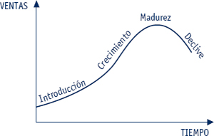
Análisis Estratégico
LARES
Ciclo de vida en el mercado
LARES

Slide 10
Análisis Estratégico
ANALISIS FODA
Fortalezas | Oportunidades
Novedoso Ubicación Estratégica Servicios Integrales | Aumento de Demanda Estudiantil Alianzas Estratégicas con Universidades. Ingresos Extraordinarios por el uso de instalaciones.
Debilidades | Amenazas
Aspectos Culturales Presencia de Sustitutos cercanos Precio demasiado Alto | Nuevos inversionistas Universidades crean sus residencias Nivel Económico del País

Slide 11
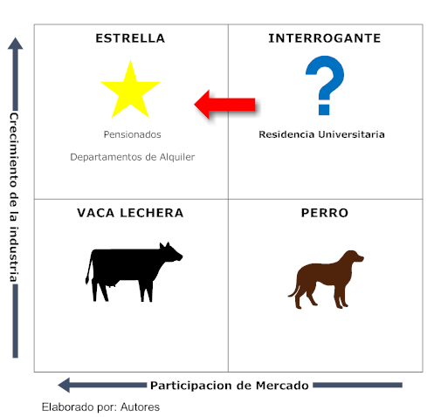
Análisis Estratégico
LARES
Matriz BCG
LARES

Slide 12
Análisis Estratégico
LARES
Fuerzas de Porter
Rivalidad de Empresas Competidoras
Entrada Potencial de Productos Sustitutos
Poder de negociación de consumidores
Entrada Potencial de Competidores
Poder de negociación proveedores

Slide 13
Estudio de Mercado
LARES
Obtención de Información
- Fuentes Secundarias
- Fuentes Primarios

Slide 14
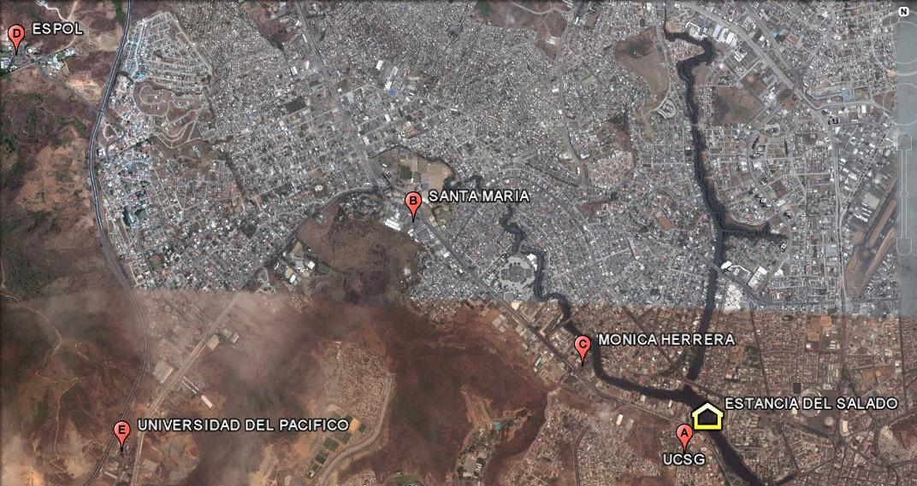
Estudio de Mercado
LARES
Croquis de las Universidades de la ciudad de Guayaquil
LARES
RESIDENCIA UNIVERSITARIA

Slide 15
Estudio de Mercado
LARES
Tamaño de la Muestra
Variable | Valor
Universo (N) | 4544
Nivel de Confianza (Z) | 1,96
Variabilidad P | 0,50
Margen de Error (e) | 5,00 %
Variabilidad Q | 0,50
n = z² p q N/ (e² (N-1)+ z²p q = 354

Slide 16
Estudio de Mercado
LARES
Estratificación de Estudiantes Universitarios
UNIVERSIDADES (SECTOR NORTE) | Total Estudiantes |  | Estudiantes Extranjeros |  | # Encuestas
Universidad Católica de Santiago de Guayaquil | 11035 | 42.73% | 2023 | 44.52% | 178
Escuela Superior Politecnica del Litoral (ESPOL) | 12160 | 47.09% | 2350 | 51.72% | 207
Universidad Santa Maria (USM) | 765 | 2.96% | 53 | 1.17% | 5
Universidad Casa Grande (UCG) | 1033 | 4.00% | 86 | 1.89% | 8
Universidad del Pacífico | 832 | 3.22% | 32 | 0.70% | 3
 | 25825 | 100.00% | 4544 | 100.00% | 400
Fuente: Dirección de Bienestar Estudiantil de Universidades

Slide 17
LARES
Tabulación de resultado de la encuesta
1. ¿De qué ciudad que proviene? Machala y Babahoyo 52% 2. El lugar donde reside en este momento es: Alquiler 58% Familiares 41% 3. Precios que pagan actualmente en alquiler 150 – 200 52% 200 – 300 40% 4. Variables de mejora en el lugar que alquila Ubicación 32,67% Internet 24,21% Comida 13.26% 5. Nivel de ingreso de los padres Menor a 700 19% 700 – 1500 55% Mayor a 1500 26%
Notes:
17

Slide 18
LARES
6. Variables determinantes para alquilar departamento Servicios 50% Ubicación 22% Precio 21% 7. ¿Cree Ud. que sea necesario la creación de una residencia universitaria? Si 93,46% No 6,54% 8. Cual habitación estaría dispuesto a elegir? Compartida ($ 360 pp) 55% Individual ($ 220) 45%
Notes:
18

Slide 19
Estudio de Mercado
LARES
Competidores
- Características
Cercanía a la Universidad
Transporte Servicio Publico
Grupos
- Precios
- Servicios
Pensionados | habitaciones simples | $112- $310
 | habitaciones dobles | $360 - $660
Departamento | Ferroviaria | $200
 | Urdesa- Kennedy | $500
 | Lomas de Urdesa | $1,000

Slide 20
Estrategias de Mercadeo
LARES
Marketing Mix
Producto-Servicio
Precio
Plaza
- Canal de distribución (directo)
- Merchandising (Eventos en el local)
- Logística
Captación de clientes
Prestación de Servicios
Promoción
- Ventas (descuento: pronto pago, tiempo, frecuencia)
- Fuerza de Ventas (Pagos a universidades)
- Publicidad (Tripticos, revistas, periodicos)
- Marketing Directo (Casa Abierta, Ferias)
Servicio | Precio (mensual)
Habitación Individual con A/C | $220
Habitación Compartida con A/C | $360
Alimentación | $80

Slide 21
LARES
Determinación de cantidad demandada
Total de Estudiantes en la Plaza
25.825 estudiantes
Total de Estudiantes Extranjeros
Fuentes secundarias
4.544 estudiantes
Estudiantes extranjeros con nivel de ingreso de interes (23%)
1046 estudiantes
Nivel de Aceptación (93%)
973 estudiantes
Fuentes primarias
Aceptación de Precio (40%)
389 estudiantes
Población Objetivo
Cantidad Demandada: 36,5% de la Población Objetivo (148)

Slide 22
Plan Operativo
LARES
Macro localización
Micro localización
Ubicación
Distribución de la residencia
- Habitación
- Áreas de recreación
- Área administrativa
Capacidad Instalada
212 | Habitaciones
117 | Dobles
95 | Simples

Slide 23
Estudio Económico
LARES
MONTO DE INVERSION | VALOR
Activos Fijos | $ 2.902.988,60
Activo Diferido | $ 33.068,47
Contingencia | $63.942,93
Perdida Proyectada | $ 0,00
Total Monto de Inversión | $3´000.000

Slide 24
Estudio Económico
LARES
ESTRUCTURA DE CAPITAL
Activos | Valor | Patrimonio | Valor
Capital Operativo | $63.942,93 | Capital Social | $ 3´000.000
Activos Fijos | $ 2.902.988,60 | Emisión de Títulos
Activo Diferido | $ 33.068,47
Total Activos | $3´000.000 | Total Patrimonio | $3´000.000

Slide 25
Estudio Económico
LARES
Financiamiento
Emisión de títulos mercantiles mobiliarios
Constitución de un fideicomiso inmobiliario
Títulos Emitidos | Valor mercado | Rentabilidad Esperada
 |  | 1 | 5 | 10 | 15
600 | $5000 | 6,49% | 8,34% | 11,87% | 14,73%

Slide 26
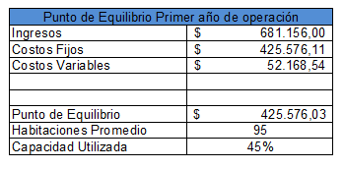
Estudio Económico
LARES
Punto de equilibrio = Costos Fijos .
% Margen de Ganancia
Habitaciones | Cantidad
Simples | 48
Dobles | 47
Numero de Estudiantes | 142

Slide 27
Estudio Económico
LARES
Análisis Financiero
Eficiencia Económica = __EBT___ = 42,45%
VENTAS
Eficiencia Operativa = __VENTAS__ = 24,76%
ACTIVOS

Slide 28
Estudio Económico
LARES
ROA = __EBT_ = 11,75%
Activos
ROE = _U. Neta = 15,30%
Patrimonio

Slide 29
Análisis de Sensibilidad
LARES
La cantidad de estudiantes puede disminuir hasta en un 13,50% de la cantidad proyectada.
Los precios pueden disminuir hasta en un 15,50% del precio original establecido.
Los gastos pueden tener un aumento de hasta el 36%.

Slide 30
Criterios Evaluativos
LARES
Valor Actual Neto | $767,255.24
Tasa Interna de Retorno | 14,97%
Payback | 9 años

Slide 31
Conclusiones
LARES
Gran oportunidad de negocio.
Atractivo método de financiamiento
Estudios revelan alto nivel de aceptación
La falta de competencia directa a nivel local.
Factibilidad Económica y Financiera.

